Slide 1










CHÀO MỪNG CÁC EM
ĐẾN VỚI TIẾT HỌC MỚI!

Slide 2


TRƯỜNG TIỂU HỌC MỸ PHONG
CHÀO MỪNG QUÝ THẦY CÔ
VỀ DỰ GIỜ THĂM LỚP 3D
Môn Tiếng Việt
BÀI 4: MÁI ẤM GIA ĐÌNH
(tiếp)
GV: Phan Thị Minh Thảo

Slide 3






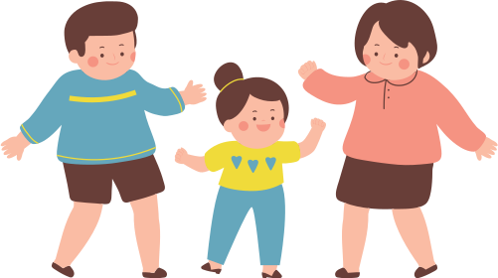

BÀI 4: MÁI ẤM GIA ĐÌNH
(tiếp)

Slide 4






NỘI DUNG BÀI HỌC
1
  Bài đọc 2: Cha sẽ luôn ở bên con

Slide 5










KHỞI ĐỘNG
Lắng nghe giai điệu bài hát “Bố là tất cả”

Slide 6
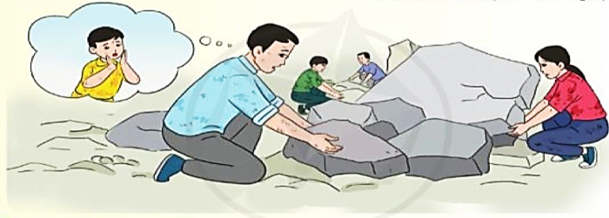

Slide 7







BÀI ĐỌC 2:
CHA SẼ LUÔN Ở BÊN CON

Slide 8

HĐ 1: ĐỌC THÀNH TIẾNG
Giọng đọc trong bài:
Giọng nhẹ nhàng, tình cảm.
Nhấn giọng, gây ấn tượng với những từ ngữ gợi tả, gợi cảm.

Slide 9
- Bài này được chia thành 4 đoạn
+ Đoạn 1: Từ đầu đến bên con.
+ Đoạn 2: Tiếp theo cho đến cùng ông.
+ Đoạn 3: Tiếp theo cho đến còn sống.
+ Đoạn 4 : Còn lại.

Slide 10


GIẢI NGHĨA TỪ KHÓ
Động đất
Hỗn loạn
Một hiện tượng thiên tai
Bàng hoàng
Tình trạng hỗn lộn không kiểm soát
Choáng váng sững sờ

Slide 11

Thực hành đọc bài
Hướng dẫn:
Chú ý đọc đúng thanh điệu của tiếng.
Ngắt nghỉ chính xác, giọng đọc nhẹ nhàng tình cảm.

Slide 12
Rồi ông nhớ lại lời hứa với con:/ “Dù có chuyện gì xảy ra, / cha cũng sẽ luôn ở bên con”.//

Slide 13




HĐ 2: ĐỌC HIỂU
Chuyện gì xảy ra với ngôi trường của cậu con trai khi động đất?
Động đất khiến ngôi trường sụp đổ hoàn toàn và chỉ còn là một đống đổ nát.

Slide 14

Vì sao người cha vẫn quyết tâm đào bới đống đổ nát khi mọi người cho rằng không còn hi vọng?
Vì ông yêu con trai của mình và ông nhớ đến lời hứa với con “Dù có chuyện gì xảy ra, cha cũng sẽ luôn ở bên con”.

Slide 15



Quyết tâm của người cha đem lại kết quả gì?
Sau nhiều lần đào bới, ông và mọi người đã tìm được con trai và các bạn của cậu, tất cả đều còn sống.

Slide 16


Chi tiết nào cho thấy cậu con trai rất tin tưởng vào cha mình?
Chi tiết cậu bé nói với cha “Cha ơi, Con đã bảo các bạn là nhất định cha sẽ cứu con và các bạn mà”.

Slide 17









Qua bài đọc, em hiểu nội dung câu chuyện nói về điều gì?
Nội dung câu chuyện là tình yêu của người cha dành cho con và sự tin tưởng của cậu bé đối với cha mình.

Slide 18

LUYỆN TẬP
Tìm các câu hỏi trong bài và cho biết:
Những từ ngữ nào cho em biết đó là câu hỏi?
Cuối câu hỏi có dấu gì?

Slide 19

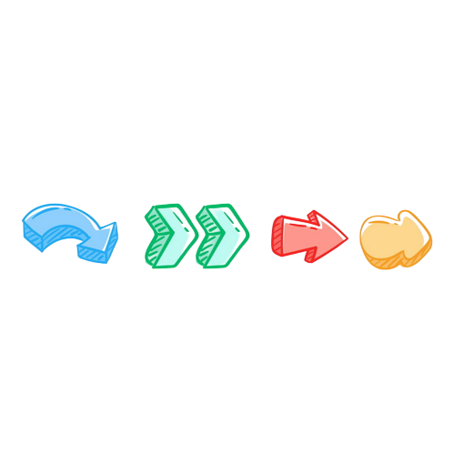

Câu hỏi có trong bài là:
“Bác có cần tôi giúp gì không?”
có
không
Từ nghi vấn: có, không
Dấu chấm hỏi

Slide 20
Bài tập 2: Đặt một câu hỏi để hỏi về việc làm của người cha (hoặc những người đã can ngăn hay đã giúp đỡ ông).
M
Người cha đã làm gì sau trận động đất?

Slide 21

Câu hỏi dùng để làm gì?
Trong câu hỏi thường có các từ ngữ nào?
Cuối câu hỏi có dấu câu gì?
Câu hỏi được dùng để hỏi về một điều chưa biết.
Từ: có, không.
Cuối câu hỏi có dấu hỏi chấm.

Slide 22





Chuẩn bị Bài viết 2 – Kể chuyện em và người thân
Ôn tập nội dung
bài học ngày hôm nay

Slide 23
Chuẩn bị Bài viết 2 – Kể chuyện em và người thân
Ôn tập nội dung
bài học ngày hôm nay

Slide 24




CẢM ƠN CÁC EM ĐÃ CHÚ Ý LẮNG NGHE BÀI GIẢNG!

Slide 25









1
2
3
4
5
NEXT
Notes:
- Ấn vào cà rốt 1-2-3-4-5-6-7 để hiện ra câu hỏi
- Trả lời hết các câu hỏi bấm “next” tiếp tục để tiếp tục bài giảng

Slide 26

Câu 1: Chuyện gì xảy ra với ngôi trường của cậu con trai khi động đất?
Động đất khiến ngôi trường sụp đổ hoàn toàn và chỉ còn là một đống đổ nát.
Notes:
- Ấn vào màn hình để hiện đáp án đúng
Xong ấn vào con thỏ để quay về chọn cà rốt ở slide game đầu tiên
Hết các câu hỏi nút quay về để hiện giao diện trang đầu tiên, sau đó bấm “Next” để tiếp tục bài giảng

Slide 27
Câu 2: Vì sao người cha vẫn quyết tâm đào bới đống đổ nát khi mọi người cho rằng không còn hi vọng?
Vì ông yêu con trai của mình và ông nhớ đến lời hứa với con: “Dù có chuyện gì xảy ra, cha cũng sẽ luôn ở bên con”.
Notes:
- Ấn vào màn hình để hiện đáp án đúng
Xong ấn vào con thỏ để quay về chọn cà rốt ở slide game đầu tiên
Hết các câu hỏi nút quay về để hiện giao diện trang đầu tiên, sau đó bấm “Next” để tiếp tục bài giảng

Slide 28
Câu 3: Quyết tâm của người cha đem lại kết quả gì?
Sau nhiều lần đào bới, ông và mọi người đã tìm được con trai và các bạn của cậu, tất cả đều còn sống.
Notes:
- Ấn vào màn hình để hiện đáp án đúng
Xong ấn vào con thỏ để quay về chọn cà rốt ở slide game đầu tiên
Hết các câu hỏi nút quay về để hiện giao diện trang đầu tiên, sau đó bấm “Next” để tiếp tục bài giảng

Slide 29
Câu 4: Chi tiết nào cho thấy cậu con trai rất tin tưởng vào cha mình?
Chi tiết cậu bé nói với cha “Cha ơi, con đã bảo các bạn là nhất định cha sẽ cứu con và các bạn mà”.
Notes:
- Ấn vào màn hình để hiện đáp án đúng
Xong ấn vào con thỏ để quay về chọn cà rốt ở slide game đầu tiên
Hết các câu hỏi nút quay về để hiện giao diện trang đầu tiên, sau đó bấm “Next” để tiếp tục bài giảng

Slide 30
Câu 5: Qua bài đọc, em hiểu nội dung câu chuyện nói về điều gì?
Nội dung câu chuyện là tình yêu của người cha dành cho con và sự tin tưởng của cậu bé đối với cha mình.
Notes:
- Ấn vào màn hình để hiện đáp án đúng
Xong ấn vào con thỏ để quay về chọn cà rốt ở slide game đầu tiên
Hết các câu hỏi nút quay về để hiện giao diện trang đầu tiên, sau đó bấm “Next” để tiếp tục bài giảng

